Slide 1

25-1 파이썬 프로그래밍 1-9차 과제 (11장 응용 예제 실습)
김지우 / 2022158067
컴퓨터공학부 소프트웨어전공 4학년
2025. 05. 28 (수)

Slide 2
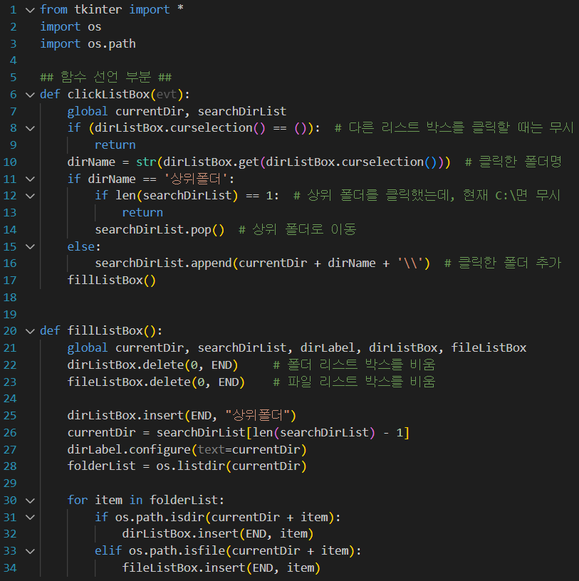
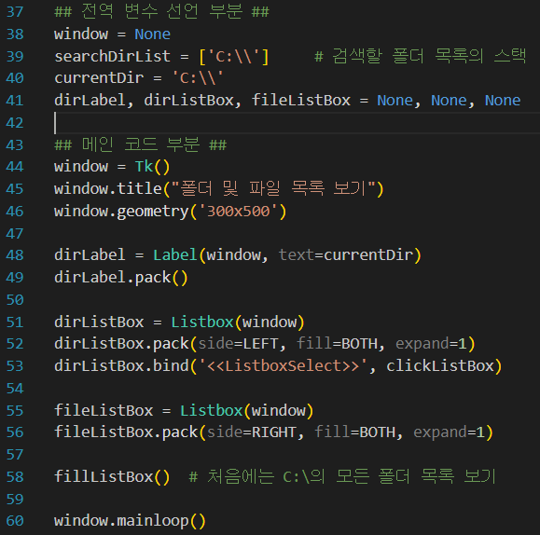
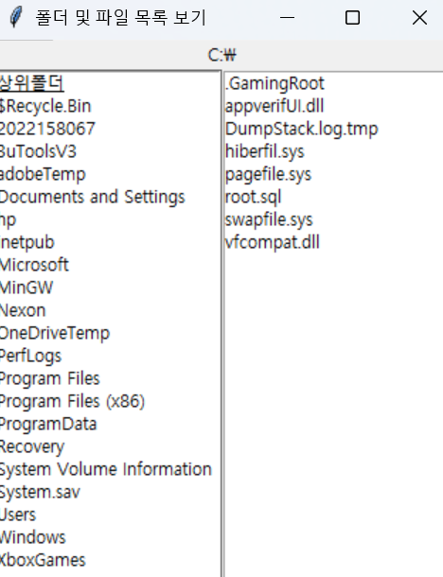
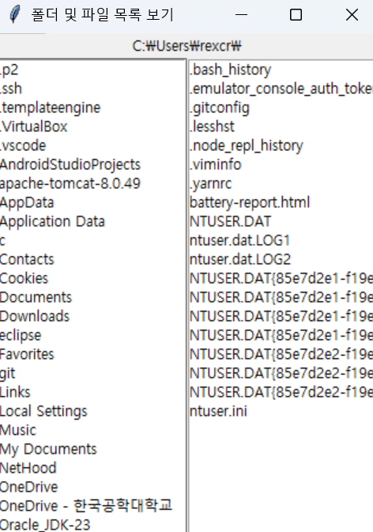
1-9차 과제 수행 결과 (1/2)
‘tkinter’ 라이브러리를 사용하여 폴더와 파일 목록을 트리처럼 탐색할 수 있는 GUI 탐색기 구현 프로그램
초기 실행 창
왼쪽 폴더 선택 이후
폴더 목록
파일 목록
폴더 목록
파일 목록
한국공학대학교 컴퓨터공학부
Page 02

Slide 3
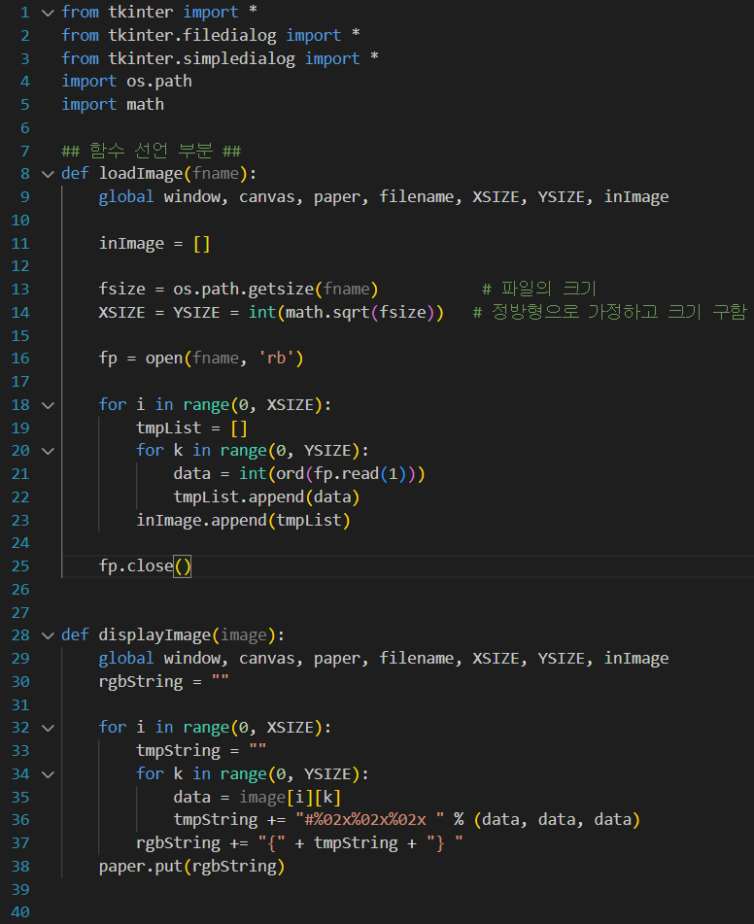

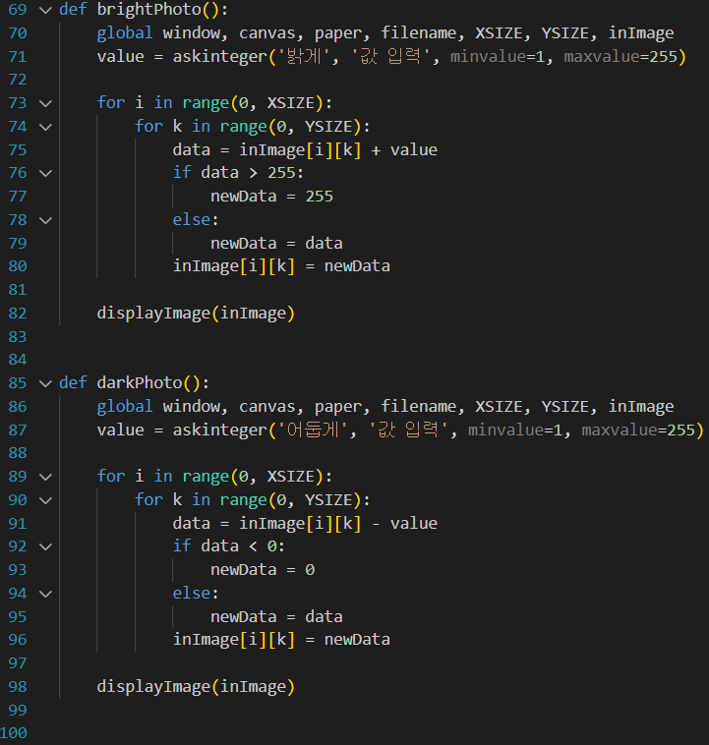
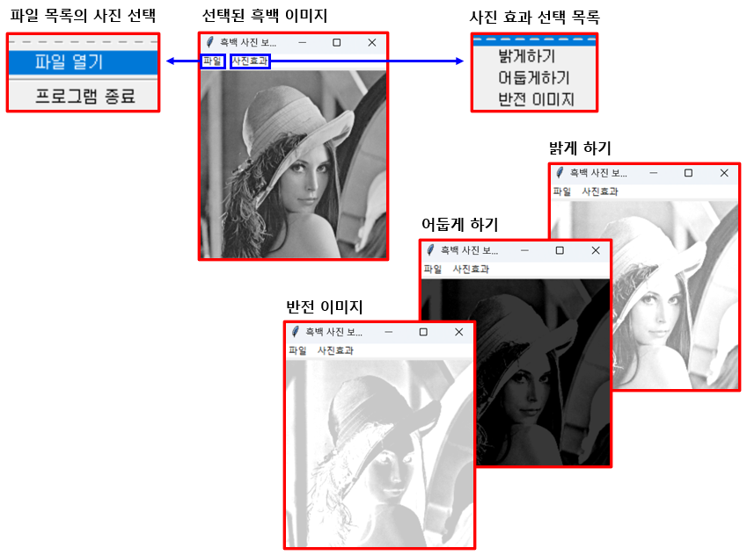
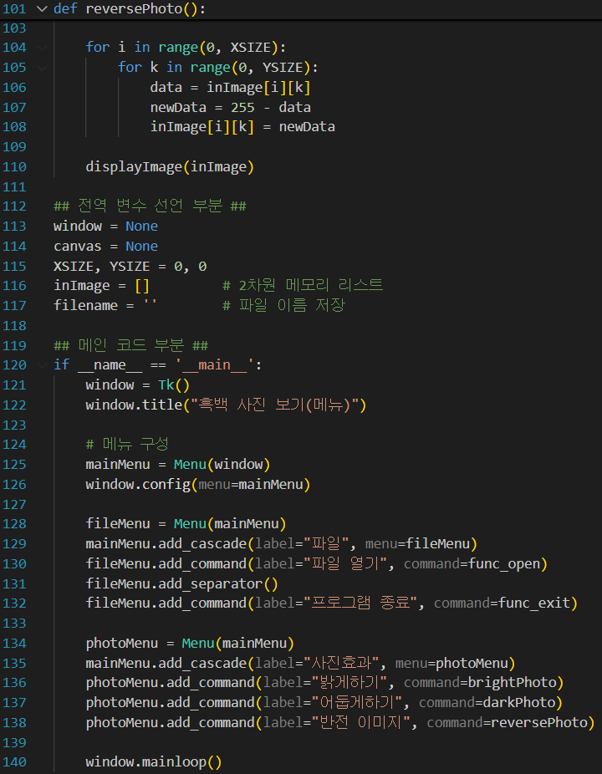
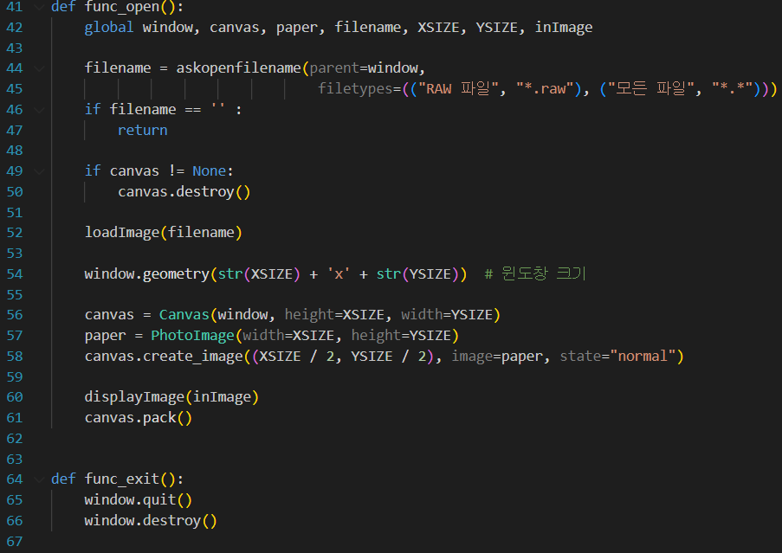
1-9차 과제 수행 결과 (2/2)
RAW 흑백 이미지를 불러와 `tkinter GUI`에서 표시하고 밝기 조절 및 반전과 같은 이미지 변환을 수행하는 프로그램
한국공학대학교 컴퓨터공학부
Page 03

